Slide 1
Android Introduction Day2

Slide 2
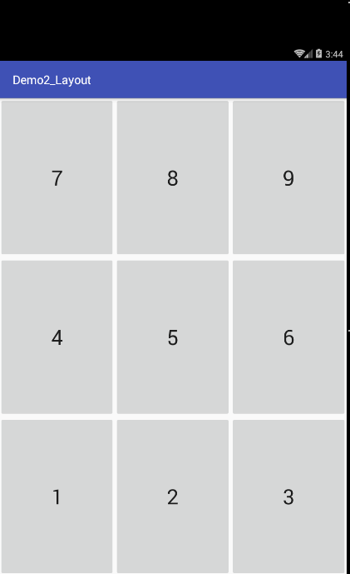

LinearLayout Lab (Nested Layout)

Slide 3
Layout 其他設定
Margin : 外距
Padding : 內縮
Gravity : 內部文字(元件)的對齊方式
Layout_Gravity : 元件本身的對齊方式

Slide 4
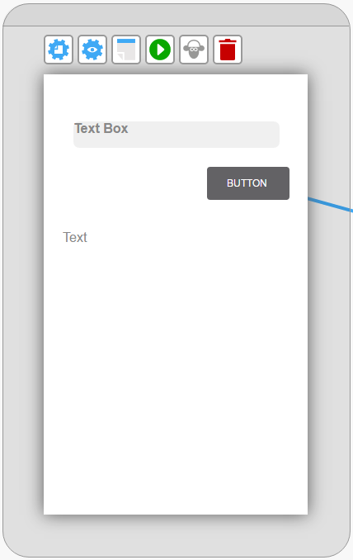
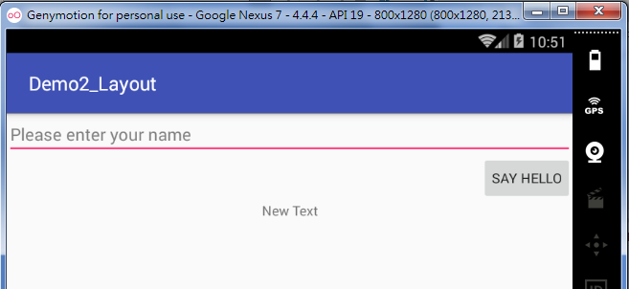
EditText
Button
TextView
LinearLayout

Slide 5
在Android App中所需要Java技術
Java I/O (Network, Offline – sqlite DB, File System)
Thread (Network) : Main Thread (UI Thread), Working Thread, ANR(Application Not Response)
Nested class / Anonymous class (元件行為定義)

Slide 6
Eclipse 操作
Download & unzip eclipse.zip
執行eclipse.exe
設定workspace
點選workbench
新增Java Project : NestedClassDemo
修改文字顯示大小 Window -> Preferences -> General -> Appearance -> Color & Fonts -> Basic -> Text Editor…, Text Font

Slide 7
匿名類別(Anonymous Class)
唯一可以直接建立抽象類別和interface物件的語法

